Slide 1
স্বাগতম

Slide 2
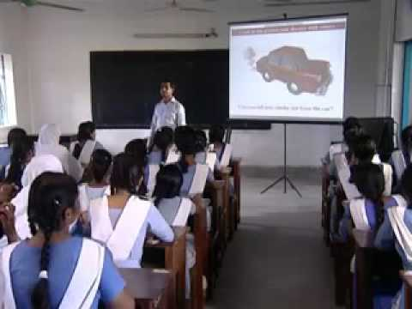
আজকের মাল্টিমিডিয়া ক্লাসে
স্বাগতম

Slide 3
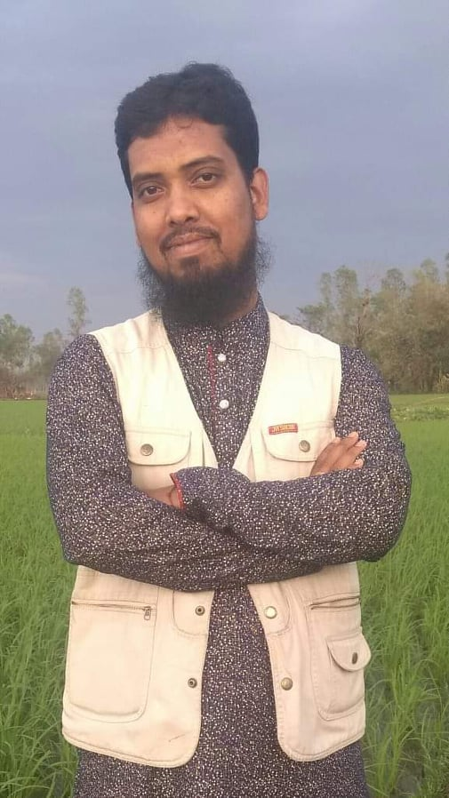
শিক্ষক পরিচিতি
মোঃ হাফিজুল ইসলাম
সহকারি শিক্ষক
পাইকপাড়া মডেল হাইস্কুল
সিরাজগঞ্জ।
মোবাইল নং-০১৭১১০৩১৫৪৩
E-mail:hafizulislam947@gmail.com

Slide 4
পাঠ পরিচিতি
বিষয়ঃ শারিরীক শিক্ষা ও স্বাস্থ্য
শ্রেণিঃ অষ্টম
অধ্যায়ঃ 4র্থ

Slide 5
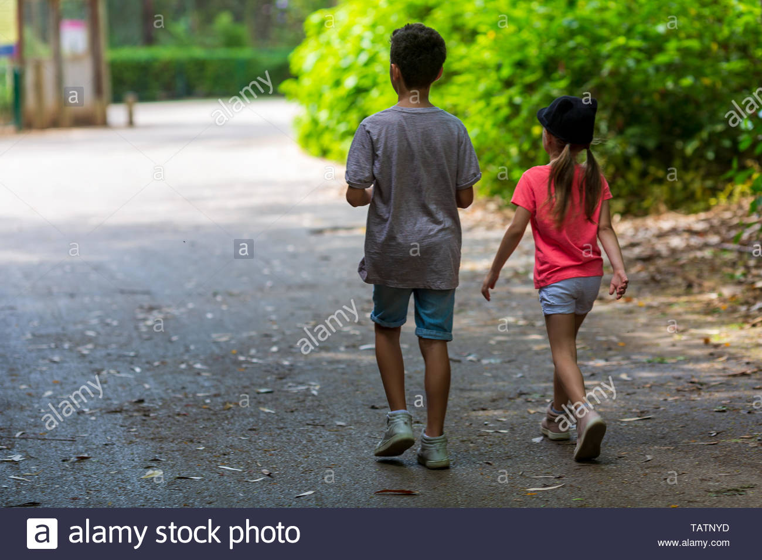
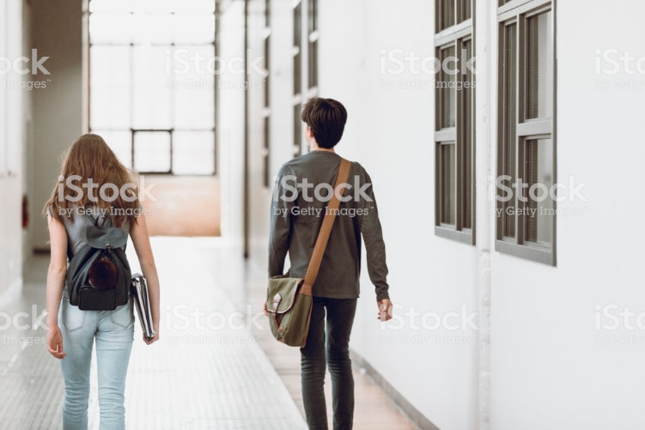

Slide 6
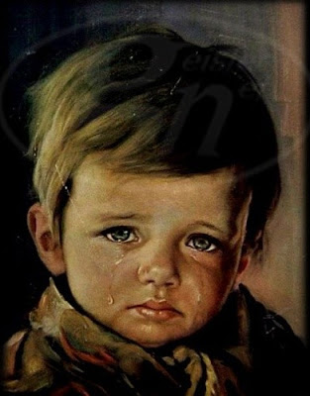
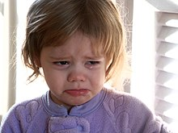

Slide 7
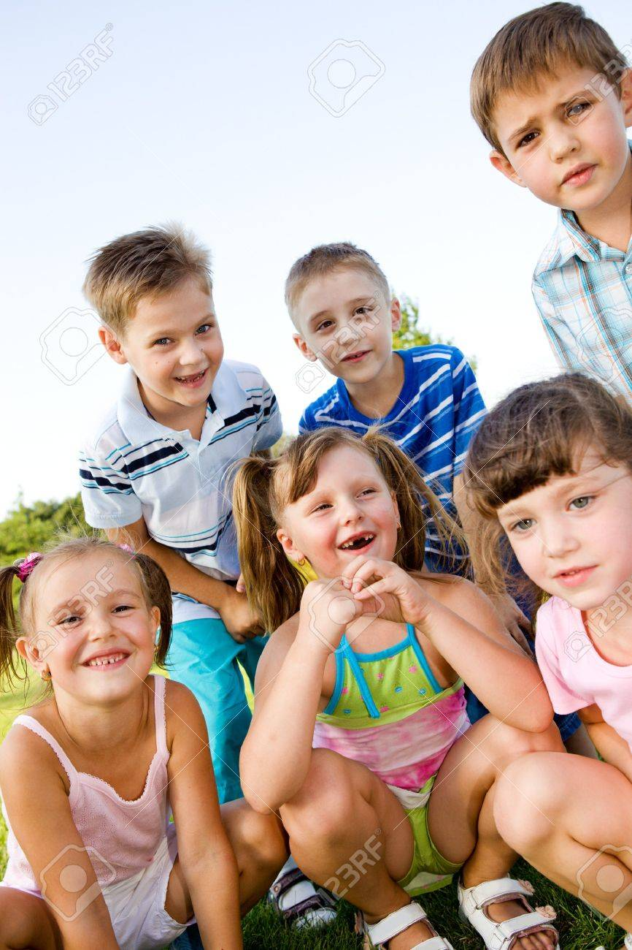
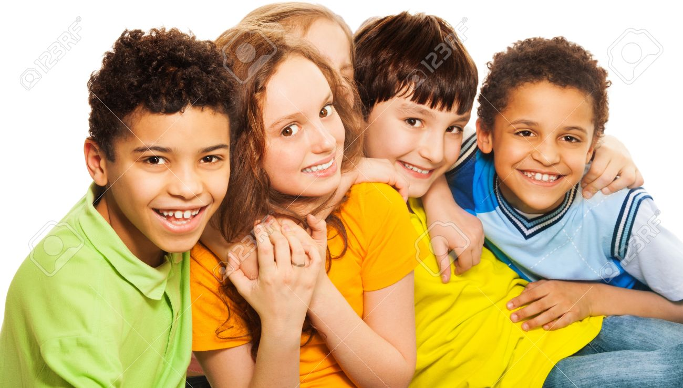

Slide 8
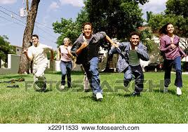

Slide 9
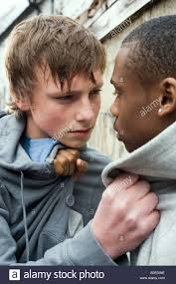
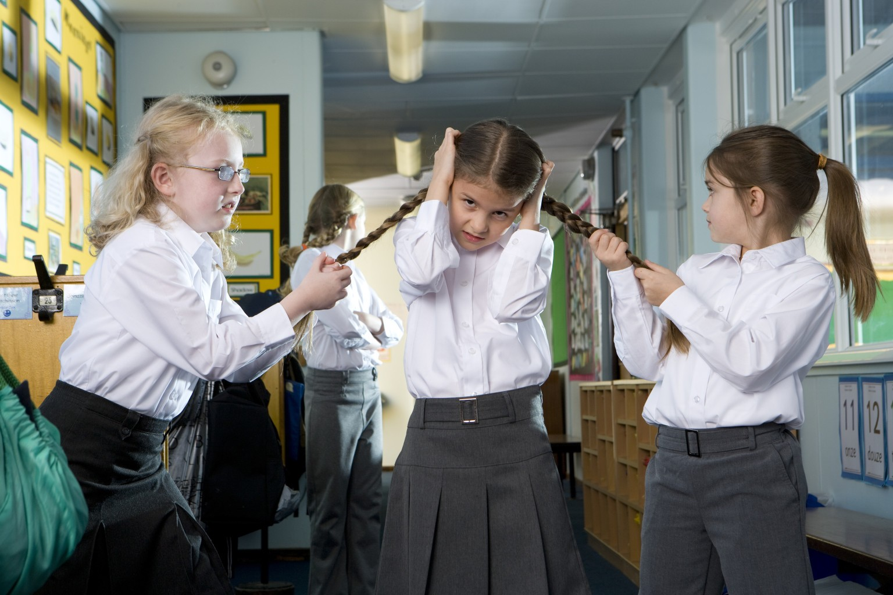

Slide 10
ছবিগুলো দেখে তোমরা কী বুঝেছ?

Slide 11
আজকের পাঠ
জেন্ডার বৈষম্য, সাম্য ও সমতা

Slide 12
শিখনফল
এই পাঠ শেষে শিক্ষার্থীরা
জেন্ডার বৈষম্য কি বলতে পারবে।
কারা বৈষম্যের স্বীকার লিখতে পারবে।
কিভাবে বৈষম্য দূর করা যায় বর্ণনা করতে পারবে।

Slide 13
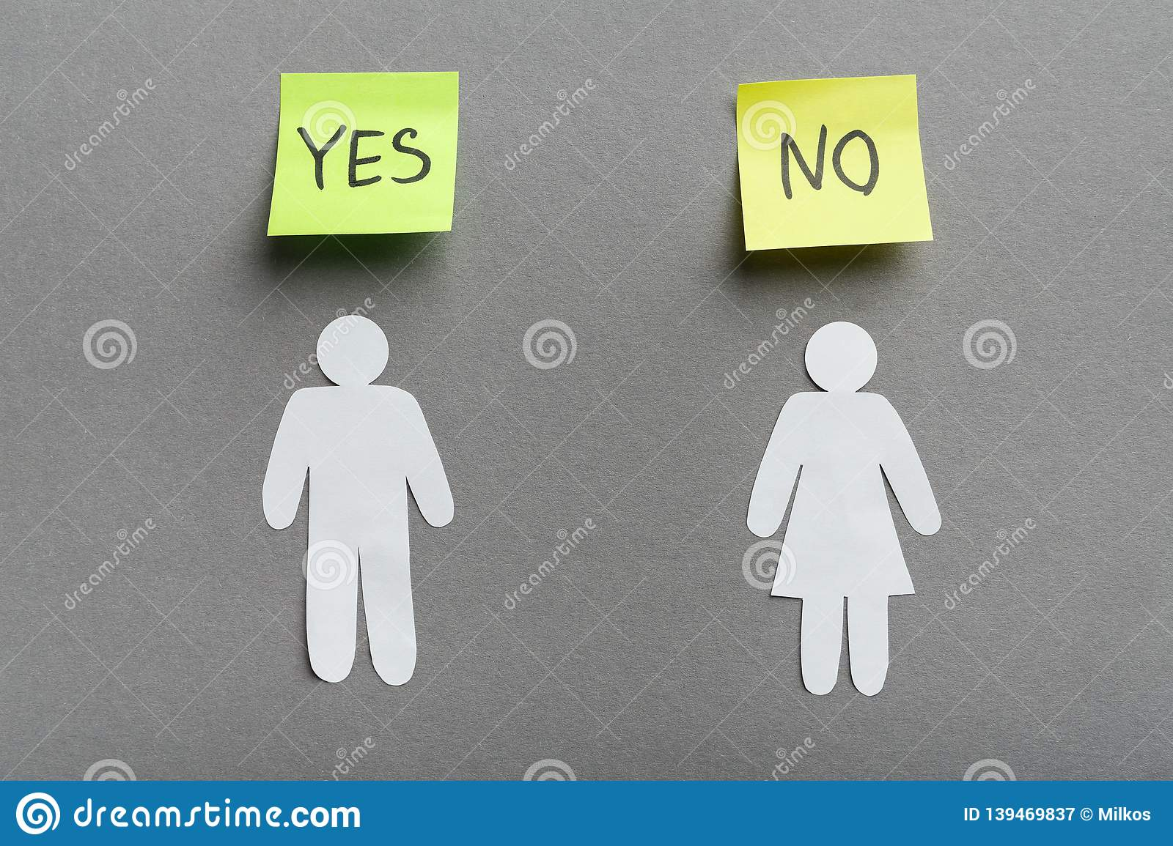

Slide 14
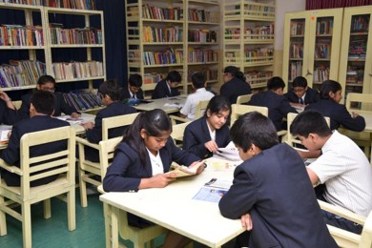
দলিয় কাজ
জম্মের পর থেকে মৃত্যুর আগ পর্যন্ত মানুষ কীভাবে বৈষম্যের শিকার হয় তা তুলে ধর ।

Slide 15
১। শৈশব কালে
২। শিক্ষা প্রতিষ্ঠানে
৩। কৈশর কালে
৪। প্রজনন কালে
৫। প্রবীণ বয়সে

Slide 16
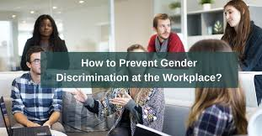
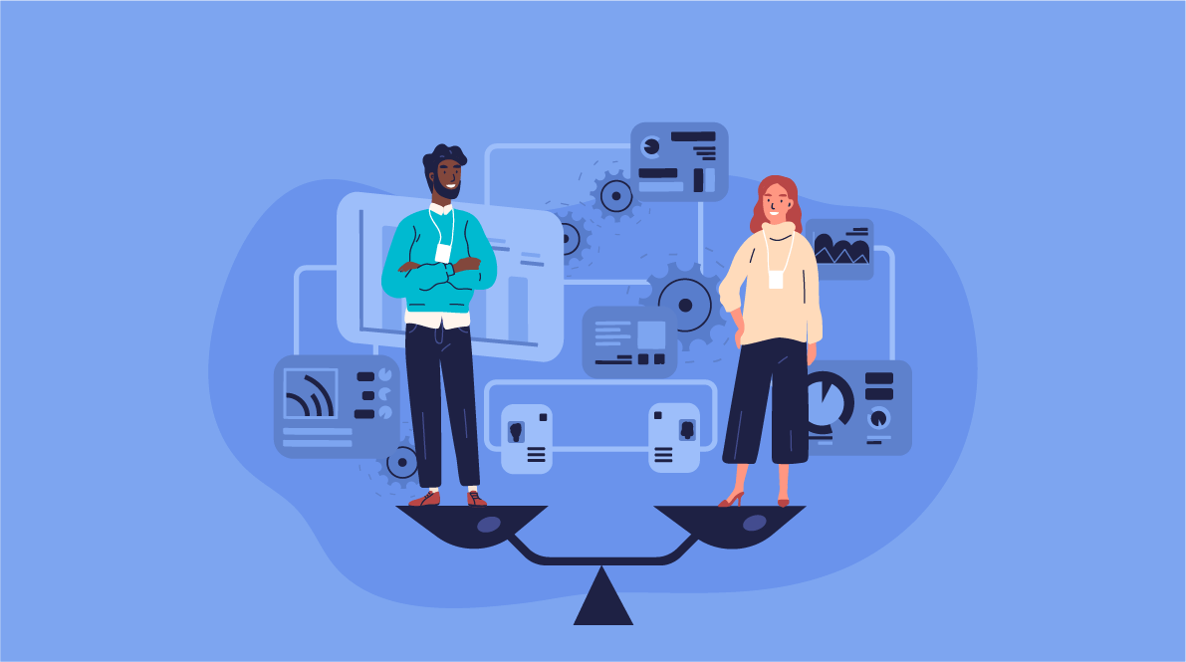
বৈষম্য দূরিকরণ

Slide 17
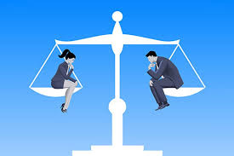
জেন্ডার সমতা

Slide 18
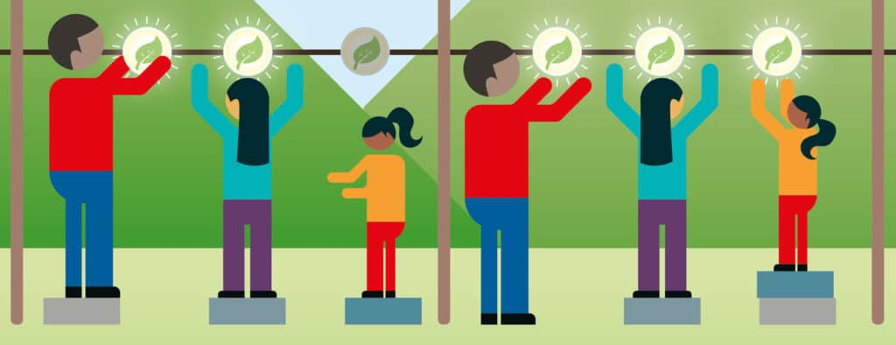

Slide 19
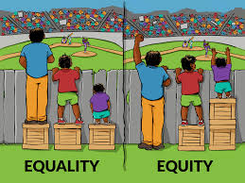
জেন্ডার সাম্য

Slide 20
জেন্ডার বৈষম্য কাকে বলে?
ছেলে-মেয়েকে ভিন্ন ভিন্ন দৃষ্টিতে দেখা ও সেভাবে আচরন করা হলো জেন্ডার বৈষম্য।

Slide 21
জেন্ডার সমতা কী ?
সমাজের নারী ও পুরুষের সম -মর্যাদা ও সম-অধিকার প্রতিষ্ঠা করা হল জেন্ডার সমতা।

Slide 22
জেন্ডার সাম্য কী?
নারী ও পুরুষের মধ্যে সুযোগ ও দায়িত্বের সমান ও সুষম বন্টন হলো জেন্ডার সাম্য।

Slide 23
জেন্ডার কী?
ন্যায়ভিত্তিক সমাজ প্রতিষ্ঠিত করা হলো জেন্ডার।

Slide 24
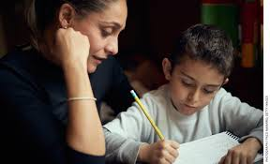
বাড়ির কাজ
জেন্ডার বিষয়ে ১০ বাক্য লিখে আনবে।

Slide 25
মূল বার্তা
সমাজে নারী-পুরুষের বৈষম্য থাকলে সমতা ও সাম্য অর্জিত হয় না ।

Slide 27
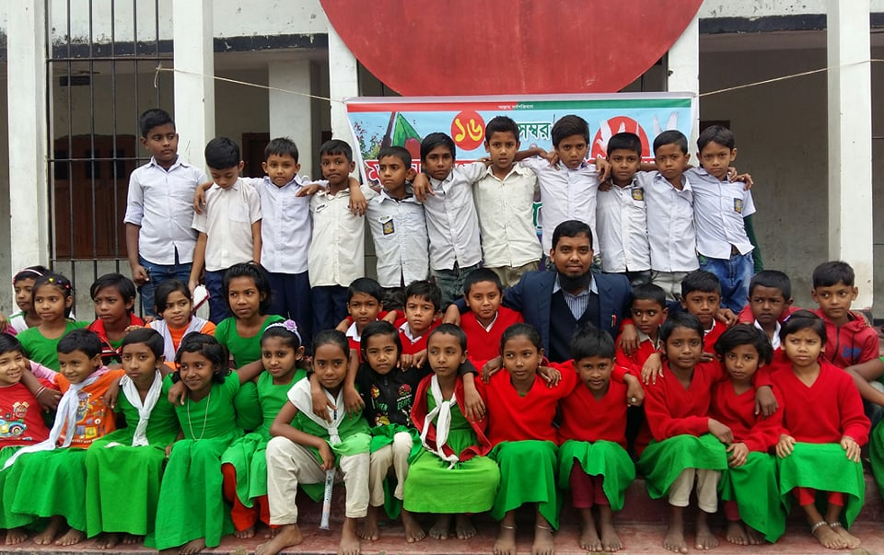
পরিশেষে সবাইকে
ধন্যবাদ
আবার দেখা হবে

